Slide 1
第10章 项目采购管理
1
采购管理规划
2
采购实施
3
采购控制
第<number>页

Slide 2
第10章 采购管理
学习目标
了解项目采购的基本流程
掌握项目招标的基本程序
熟悉招标书的主要内容
熟悉软件项目的合同条款
掌握合同管理的方法
第<number>页

Slide 3
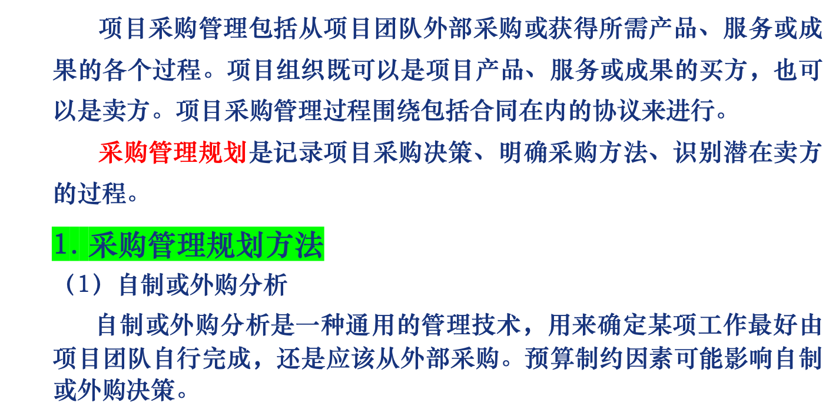
10.1 采购管理规划( 方法-->结果）
第<number>页

Slide 4
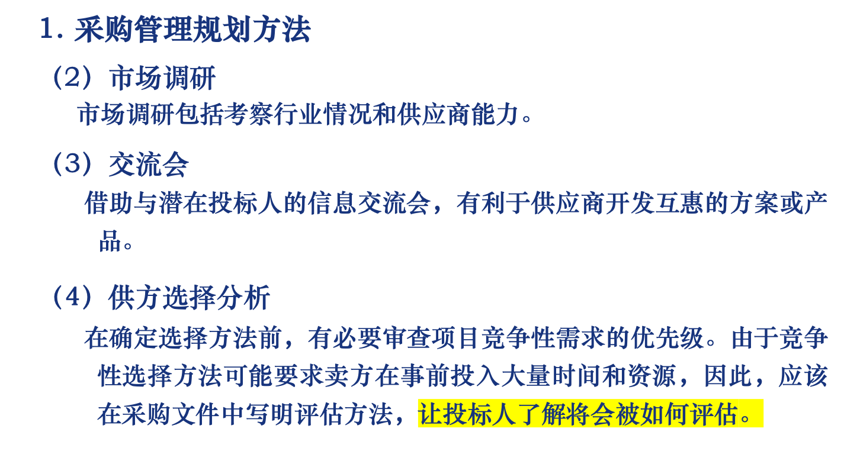
10.1 采购管理规划
第<number>页

Slide 5
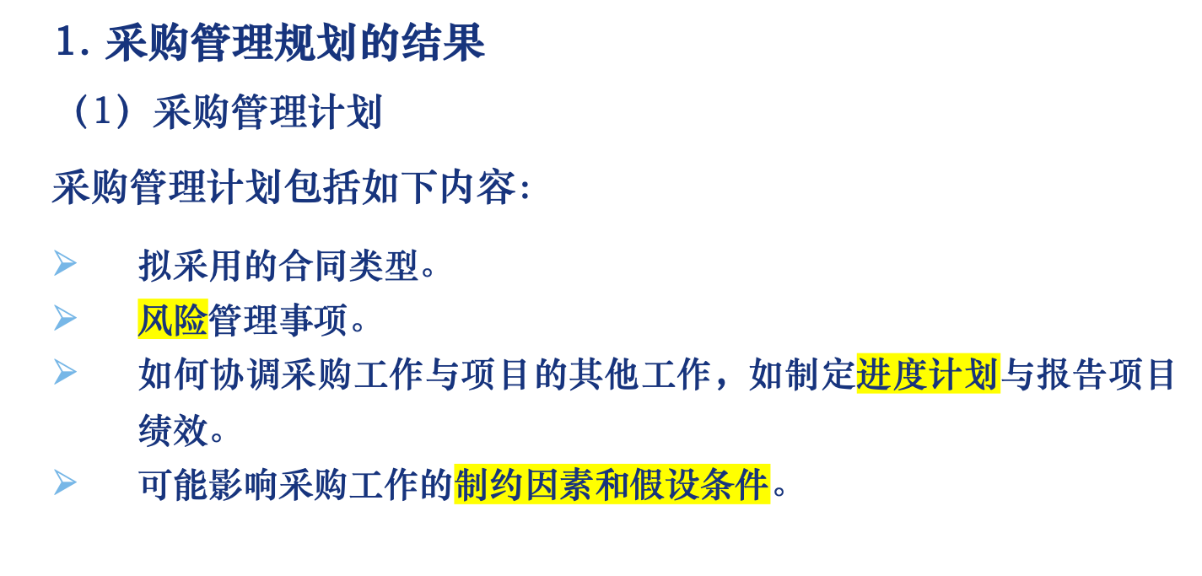
10.1 采购管理规划
第<number>页

Slide 6
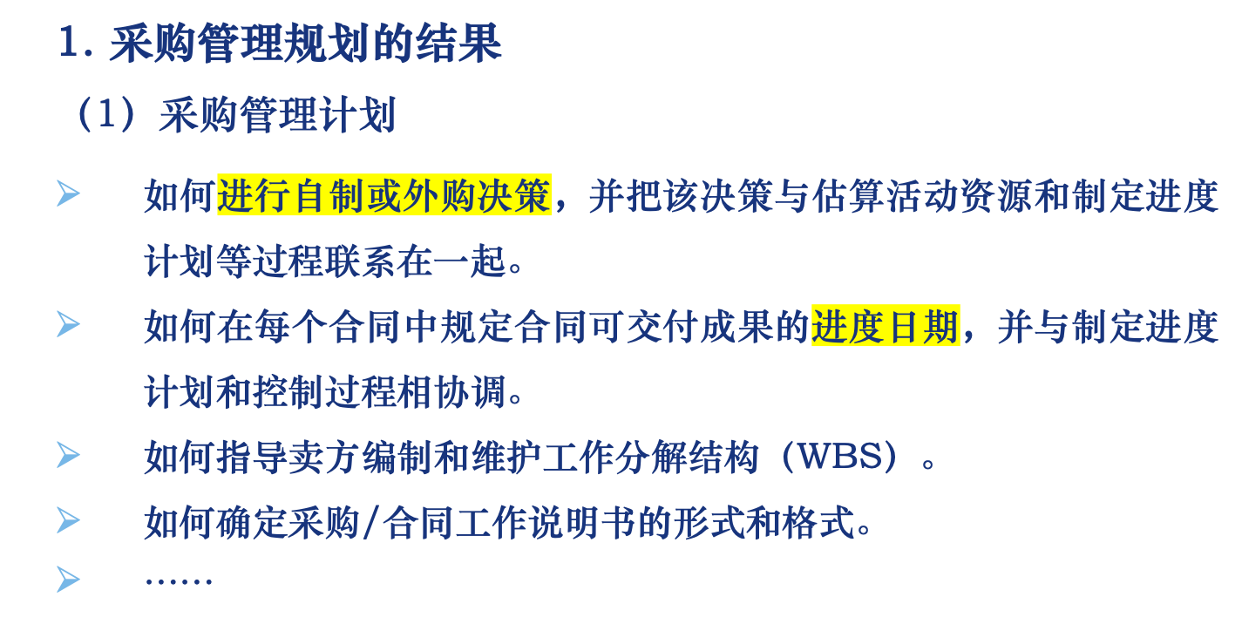
10.1 采购管理规划
第<number>页

Slide 7
10.1 采购管理规划
1. 采购管理规划的结果
（2）采购工作说明书
依据项目范围基准，为每次采购编制工作说明书（Statement Of Work，SOW），对将要包含在相关合同中的那一部分项目范围进行定义。
采购SOW应该详细描述拟采购的产品、服务或成果（采购清单和要求），以便潜在卖方确定他们是否有能力提供这些产品、服务或成果。
采购SOW应力求清晰、完整和简练。在采购过程中，应根据需要对采购SOW进行修订和改进，直到成为所签协议的一部分。
第<number>页

Slide 8
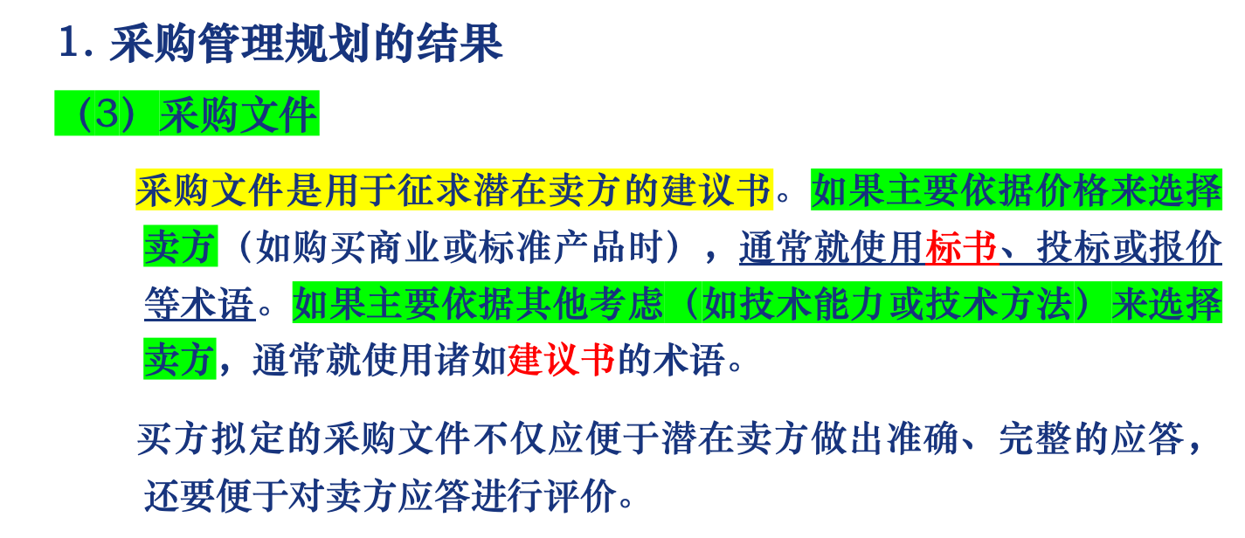
10.1 采购管理规划
第<number>页

Slide 9
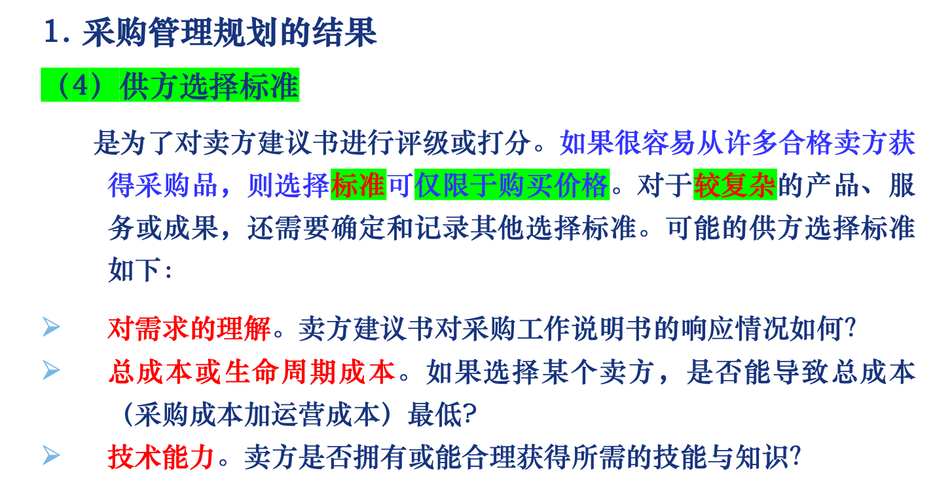
10.1 采购管理规划
第<number>页

Slide 10
10.1 采购管理规划
1. 采购管理规划的结果
（4）供方选择标准
风险。工作说明书中包含多少风险？卖方将承担多少风险？
管理方法。卖方是否拥有或能合理开发出相关的管理流程和程序，以确保项目成功？
技术方案。卖方建议的技术方法、技术、解决方案和服务是否满足采购文件的要求？
担保。卖方承诺在多长时间内为最终产品提供何种担保？
财务实力。卖方是否拥有或能合理获得所需的财务资源？
生产能力和兴趣。卖方是否有能力和兴趣来满足潜在的未来需求？
企业规模和类型。
第<number>页

Slide 11
10.1 采购管理规划
1. 采购管理规划的结果
（4）供方选择标准
卖方以往的业绩。卖方过去的经验如何？
证明文件。卖方能否出具来自先前客户的证明文件，以证明卖方的工作经验和履行合同情况？
知识产权。对其将使用的工作流程或服务，或者对其将生产的产品，卖方是否已声明拥有知识产权？
所有权。对其将使用的工作流程或服务，或者对其将生产的产品，卖方是否已声明拥有所有权？
第<number>页

Slide 12
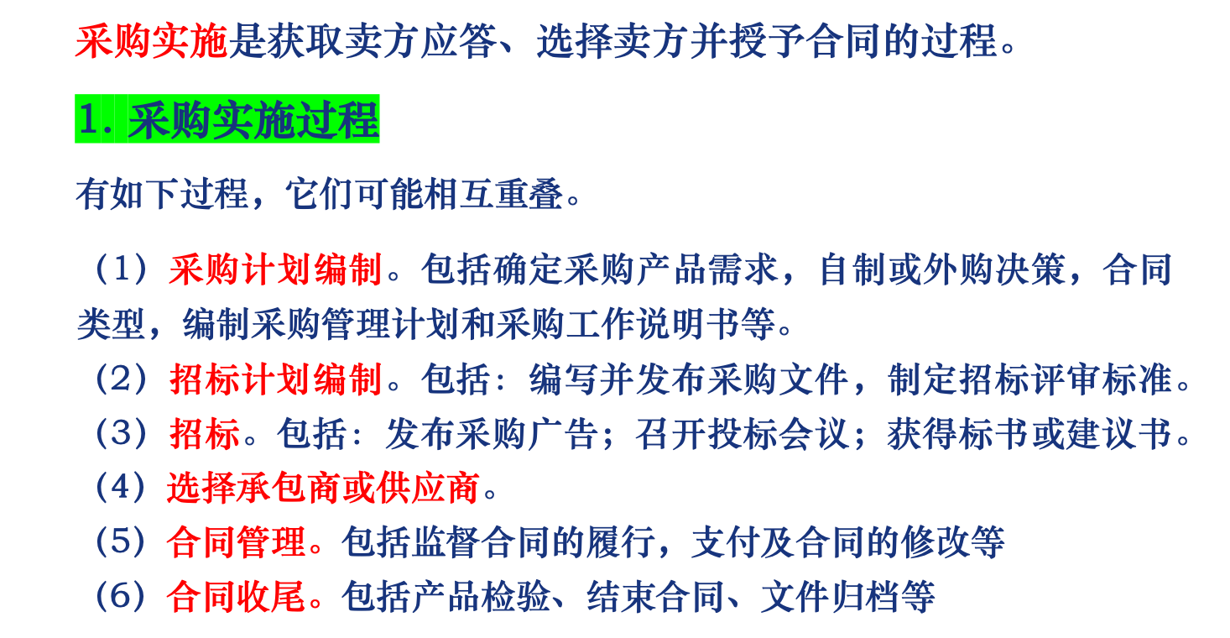
10.2 采购实施
第<number>页

Slide 13
10.2 采购实施
2. 招标与投标
通过招标与投标方式来确定开发方或软件、硬件提供商是大型软件项目普遍采用的一种形式。招标投标的主要过程有：
（1）编写招标书。招标书主要分为三大部分：程序条款、技术条款、商务条款。主要内容：招标公告（邀请函）、投标人须知、招标项目的技术要求及附件、投标书格式、投标保证文件、合同条件（合同的一般条款及特殊条款）、设计规范与标准、投标企业资格文件和合同格式等。
招标文件样例，见示例“第9章 设备采购招标文件”。
第<number>页

Slide 14
10.2 采购实施
2. 招标与投标
（2）广告。在大众出版物（如报纸）或专业出版物上刊登广告，往往可以扩充现有的潜在卖方名单。
（3）投标人会议。又称承包商会议、供货商会议或投标前会议。就是在投标书或建议书提交之前，在买方和所有潜在卖方之间召开的会议。会议的目的是保证所有潜在卖方对采购要求都有清楚且一致的理解，保证没有任何投标人会得到特别优待。
第<number>页

Slide 15
10.2 采购实施
2. 招标与投标
（4）投标书/建议书评价。
 |  | 投标书/建议书1 |  | 投标书/建议书3 |  | 投标书/建议书3
标准 | 权重 | 分级 | 评分 | 分级 | 评分 | 分级 | 评分
技术手段 | 30
管理方法 | 20
历史绩效 | 20
价格 | 30
总分数 | 100
第<number>页

Slide 16
10.2 采购实施
2. 招标与投标
（5）采购谈判。采购谈判是指在合同签署之前，对合同的结构、要求及其他条款加以澄清，以取得一致意见。
谈判的内容应包括责任、进行变更的权限、适用的条款和法律、技术和商务管理方法、所有权、合同融资、技术解决方案、总体进度计划、付款和价格等。
第<number>页

Slide 17
10.2 采购实施
3. 合同管理
一旦卖方选定，接下来就应该签订采购合同。采购合同中包括条款和条件，也可包括其他条目，如买方就卖方应实施的工作或应交付的产品所做的规定。 签订软件项目采购合同时应注意：
（1）规定项目实施的有效范围。经验表明，软件项目合同范围定义不当而导致管理失控是项目成本超支、时间延迟及质量低劣的主要原因。
（2）合同的付款方式。对于软件项目的合同而言，很少有一次性付清合同款的做法。付款条件是一个比较敏感的问题，签订合同时在付款条件上规定得越详细、越清楚越好。
合同例子“第9章 软件开发合同”
第<number>页

Slide 18
10.2 采购实施
3. 合同管理
签订软件项目采购合同时应注意：
（3）合同变更索赔带来的风险。在软件的设计与开发过程中，存在着很多不确定因素，因此，变更和索赔通常是合同执行过程中必然要发生的事情。
（4）系统验收的方式。从严格意义上说，成果一经客户认可，便不再有返工之说，只有索赔或变更之理。因此，客户必须高度重视系统验收这道手续。
（5）维护期问题。系统最终验收通过之后，一般都有一个较长的系统维护期，这期间客户通常保留着5%～10%的合同费用。
第<number>页

Slide 19
Hot Tip
10.3 采购控制
控制采购是管理采购关系、监督合同执行情况，并根据需要实施变更和采取纠正措施的过程。
1. 采购控制方法
（1）采购绩效审查
采购绩效审查是一种结构化的审查，依据合同来审查卖方在规定的成本和进度内完成项目范围和达到质量要求的情况。
绩效审查的目标在于发现履约情况的好坏。
第<number>页

Slide 20
Hot Tip
10.3 采购控制
1. 采购控制方法
（2）索赔管理
如果买卖双方不能就变更补偿达成一致意见，甚至对变更是否已经发生都存在分歧，那么被请求的变更就成为有争议的变更。有争议的变更也称为索赔、争议或诉求。
在整个合同生命周期中，通常应该按照合同规定对索赔进行记录、处理、监督和管理。谈判是解决所有索赔和争议的首选方法。
第<number>页

Slide 21
10.3 采购控制
2. 采购结束管理
采购结束管理的一个重要工作就是采购审计，采购审计是指对从采购管理规划过程到采购控制过程的所有采购过程进行结构化审查。其目的是找出合同准备或管理方面的成功经验与失败教训，供本项目其他采购合同或执行组织内其他项目的采购合同借鉴。
采购结束过程还包括一些行政工作，例如，处理未决索赔、更新记录以反映最后的结果，以及把信息存档供未来使用等。
合同提前终只是结束采购的一个特例。合同可由双方协商一致而提前终止，或因一方违约而提前终止，或者为买方的便利而提前终止。
第<number>页

Slide 22
谢 谢！
Thank You !
Click to edit company slogan .

